Slide 1
Мастер-класс:
«Использование онлайн-сервисов Learning apps, «Kahoot» в начальной школе».
Караянова Г.В.
2021 год

Slide 2

Нужен ли ребенку мобильный телефон в школе?

Slide 3

Интерактивные средства обучения –
средства, которые обеспечивают возникновение диалога, то есть активный обмен сообщениями между пользователями или пользователем и информационной системой в режиме реального времени.

Slide 4
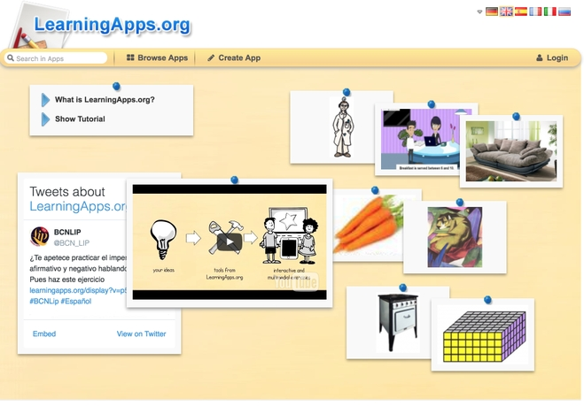
Интернет-ресурсы для создания интерактивных упражнений.

Slide 5
Конструктор интерактивных заданий Learning Apps
предназначен для поддержки процесса обучения с помощью интерактивных модулей (упражнений). При этом создавать интерактивные модули по готовым шаблонам может как учитель, так и учащийся.

Slide 6
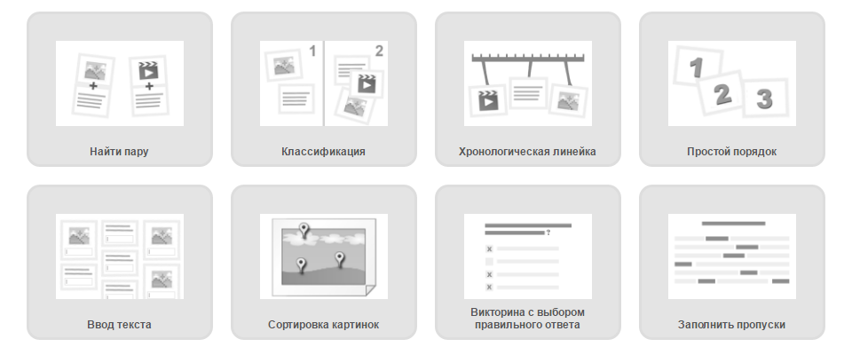
Возможности Learning Apps

Slide 7
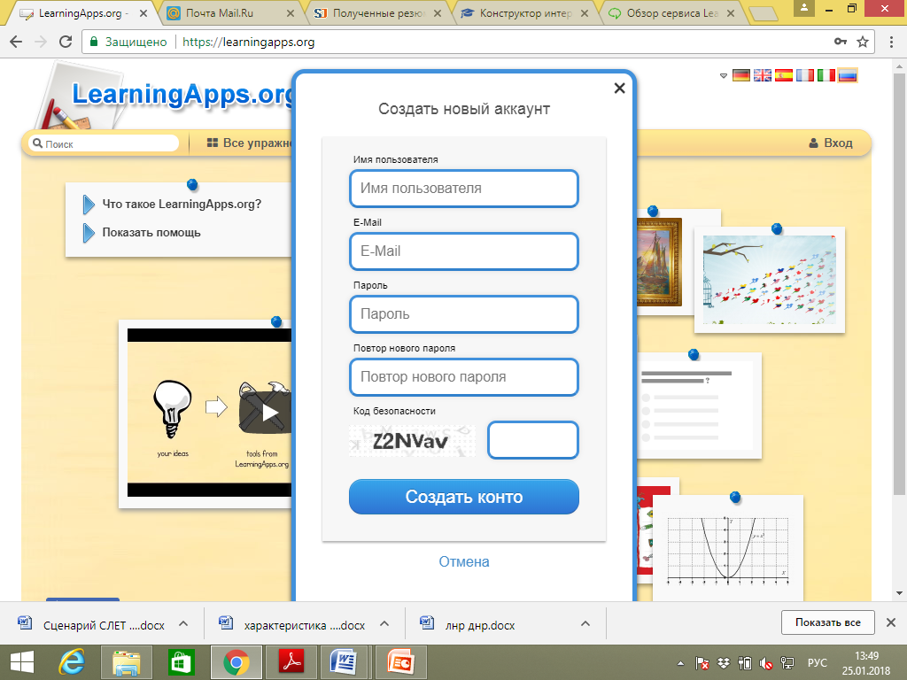
Адрес сервиса — http://learningapps.org/

Slide 8
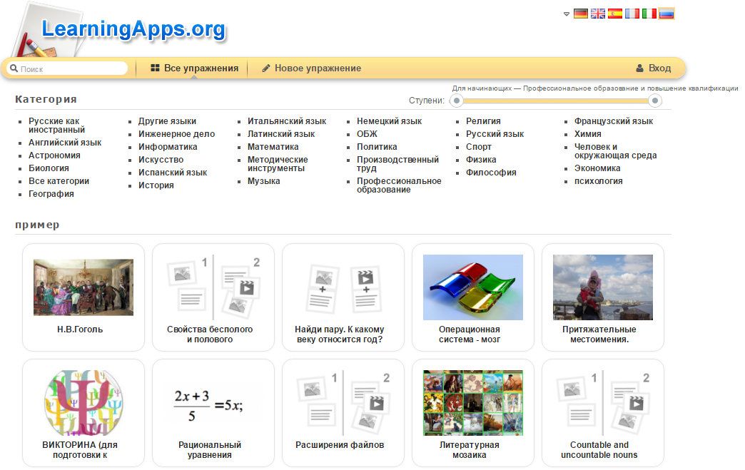

Slide 9
Преимущества сервиса
Бесплатное использование.
Большой выбор игровых заданий.
Любое из чужих упражнений в галерее можно использовать как шаблон для своего приложения.
Простой процесс создания упражнений.

Slide 10
Недостатки сервиса
Возможность работы только при подключении к сети Интернет
Отсутствует статистика с результатами упражнений, фактически задания выполняются для самоконтроля.

Slide 11
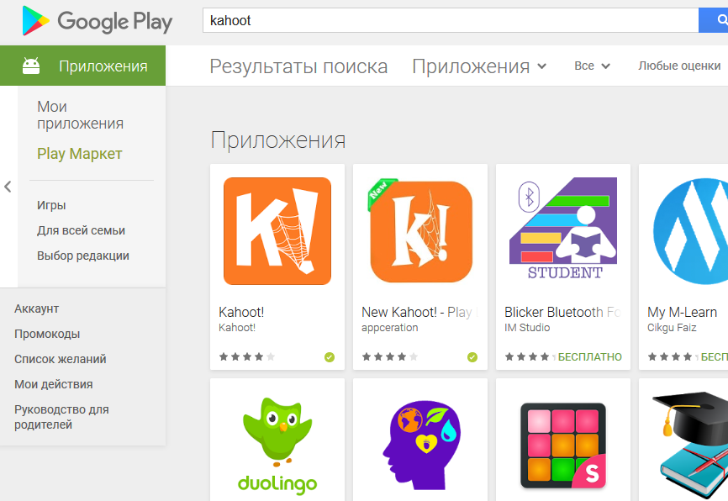

Slide 12
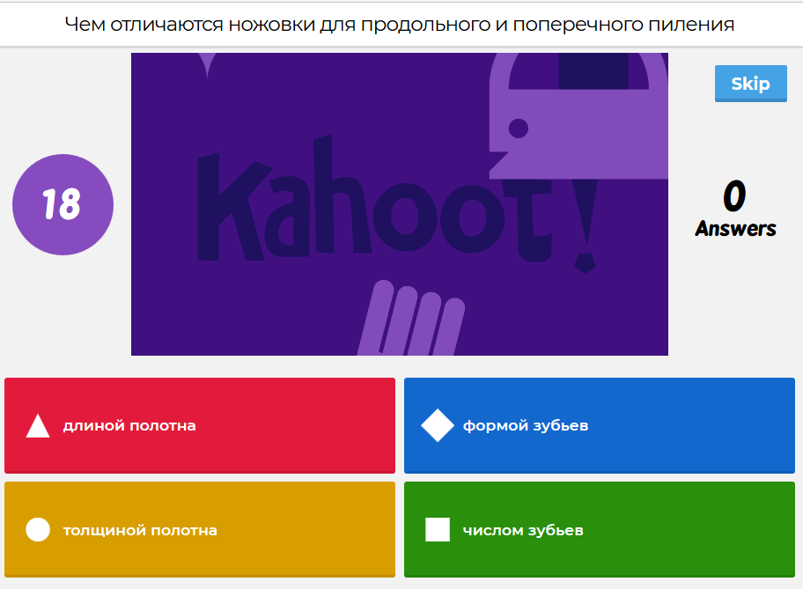
Что же такое kahoot?

Slide 13

Часть 2: Пошаговая инструкция по работе с сервисом

Slide 14

Регистрация
Шаг 1. Зайти на сайт:
www.kahoot.com

Slide 15
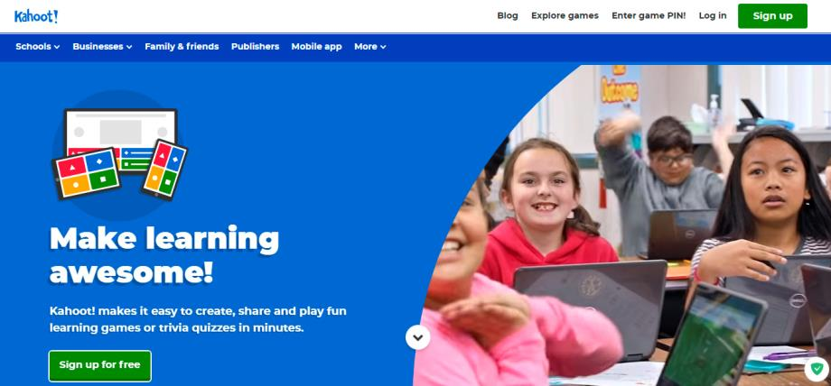
Регистрация
Шаг 2. Нажать «Регистрация»

Slide 16
В сети Интернет есть очень подробные пошаговые инструкции:
1. http://marinakurvits.com/kahoot/, Мастерская Марины Курвитс, «Пошаговая инструкция по созданию Kahoot»;
2. http://www.it-pedagog.ru/kahoot, Орешко Марина Анатольевна, «Алгоритм работы в сервисе Kahoot».

Slide 17
Преимущества сервиса
Бесплатное использование.
Большой выбор игровых заданий.
Любое из чужих упражнений в галерее можно использовать как шаблон для своего приложения.
Простой процесс создания упражнений.
Статистика с результатами упражнений.

Slide 18
Недостатки сервиса
Возможность работы только при подключении к сети Интернет.

Slide 19
Онлайн-опрос
1. Тема мастер-класса была для Вас полезной?
Да
Не очень
Нет
2. Будете ли Вы использовать Learning apps, Kahoot на уроках?
да, материально-техническая база позволяет
хотел бы, но материально-техническая база не позволяет
нет
уже использую

Slide 20

Спасибо за внимание!

